Slide 1
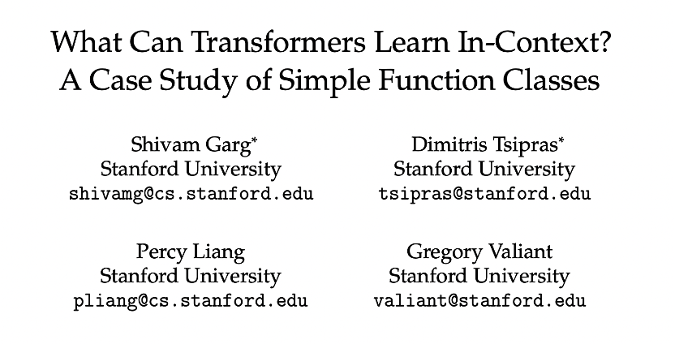
李睿 4.19

Slide 2
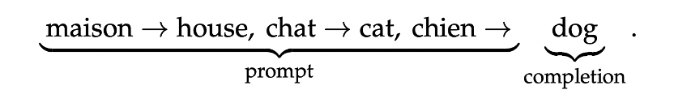
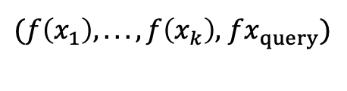
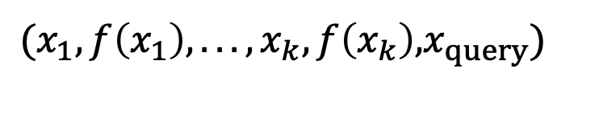
In context learning——模型能够利用prompt中的示例（input-output pair）来完成新的查询任务。
$(x_{1},f\left(x_{1}\right),...,x_{k},f\left(x_{k}\right)$,$x_{query})$
transformer
$(f\left(x_{1}\right),..., f\left(x_{k}\right)$, $fx_{query})$

Slide 3
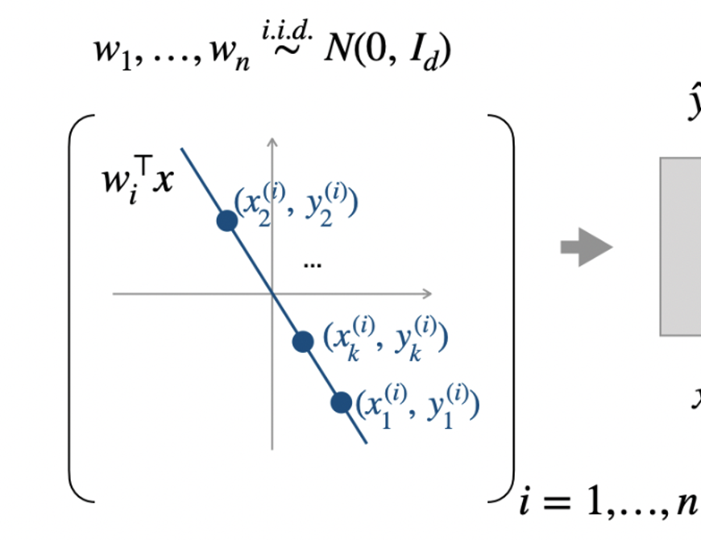
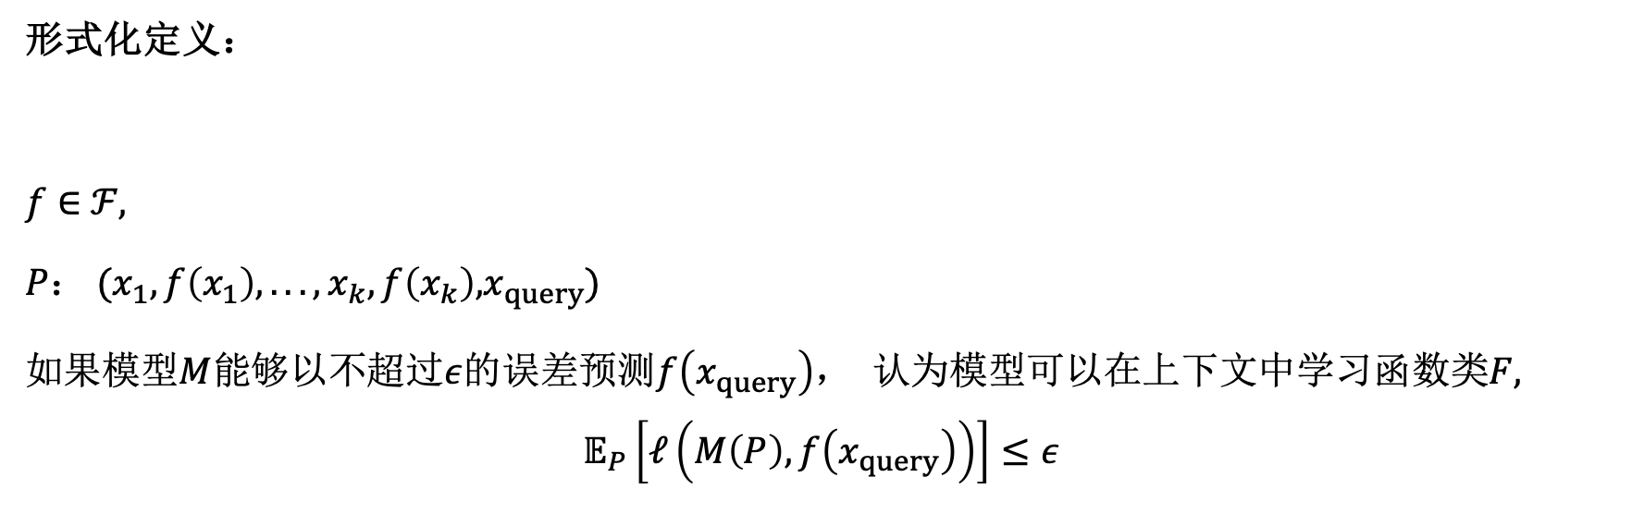
可以训练transformer来上下文学习某个特定的函数类吗？
形式化定义：
$f∈$ $ℱ$,
$P$： $(x_{1},f\left(x_{1}\right),...,x_{k},f\left(x_{k}\right)$,$x_{query})$
如果模型$M$能够以不超过$ε$的误差预测$f\left(x_{query}\right)$， 认为模型可以在上下文中学习函数类$F$,
$$𝔼_{P}\left[𝓁\left(M\left(P\right),f\left(x_{query}\right)\right)\right]≤ε$$

Slide 4
- Transformer 可以从上下文中学习线性函数。性能上可以媲美最优的最小二乘估计器。
- 泛化性，即使遇到与训练分布不同的prompt信息，模型仍然表现良好。
- 更复杂的函数类，例如稀疏线性函数、双层 ReLU 神经网络和深度为 4 的决策树。

Slide 5
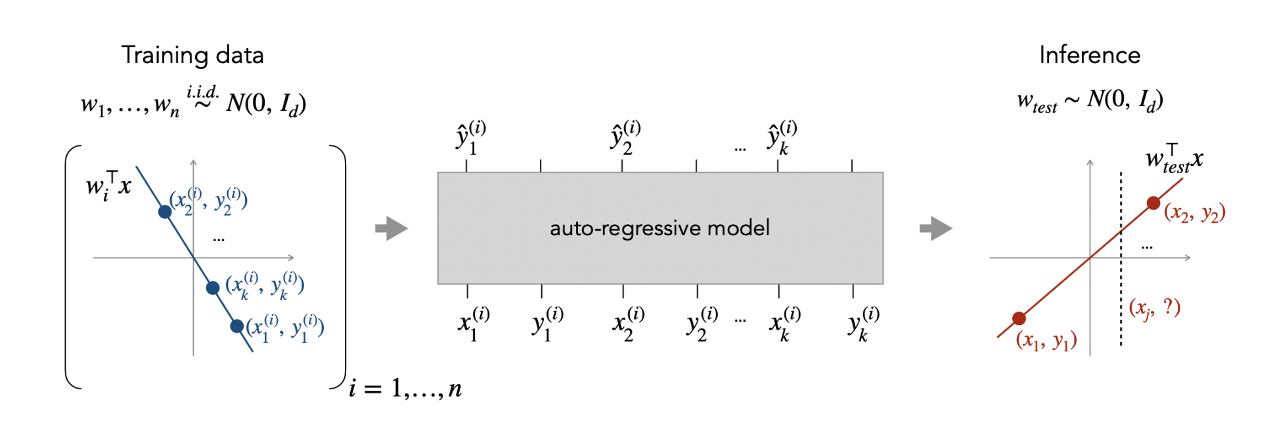
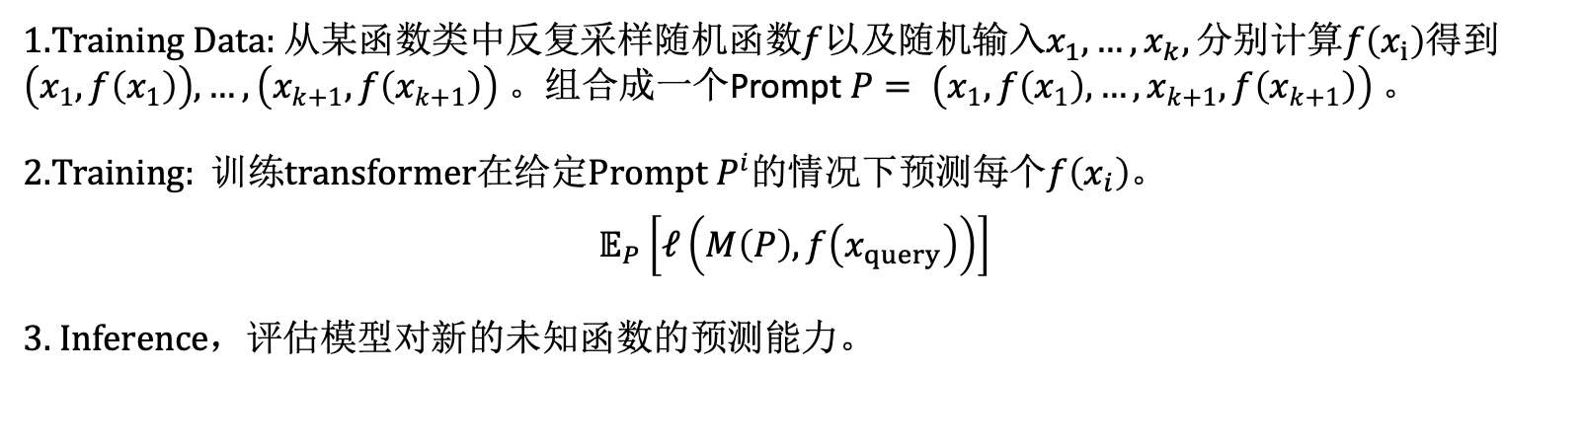
训练模型进行上下文学习的一般方法
1.Training Data: 从某函数类中反复采样随机函数$f$以及随机输入$x_{1},…,x_{k},分别计算f\left(x_{i}\right)得到\left(x_{1},f\left(x_{1}\right)\right),…,\left(x_{k+1},f\left(x_{k+1}\right)\right) \text{。}\text{组合成一个}\text{Prompt} P= \left(x_{1},f\left(x_{1}\right),…,x_{k+1},f\left(x_{k+1}\right)\right)\text{ 。}$
2.Training: 训练transformer在给定Prompt $P^{i}$的情况下预测每个$f\left(x_{i}\right)$。
$$𝔼_{P}\left[𝓁\left(M\left(P\right),f\left(x_{query}\right)\right)\right]$$
3. Inference，评估模型对新的未知函数的预测能力。

Slide 6
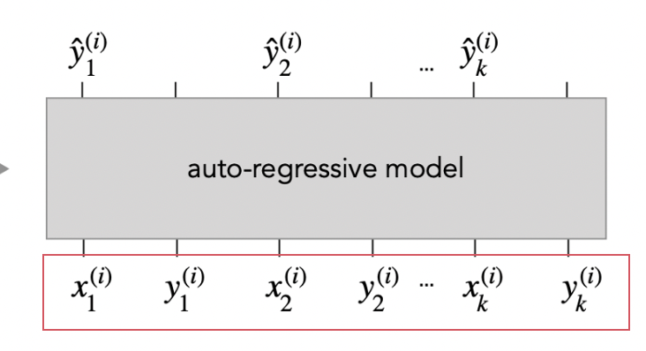
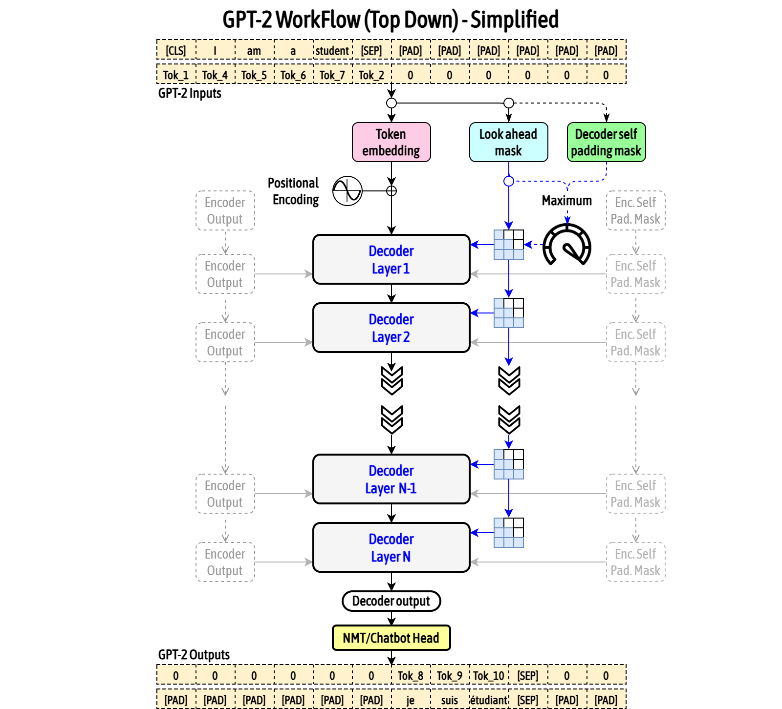
GPT-2 系列的decoder-only 的Transformer 架构。

Slide 7
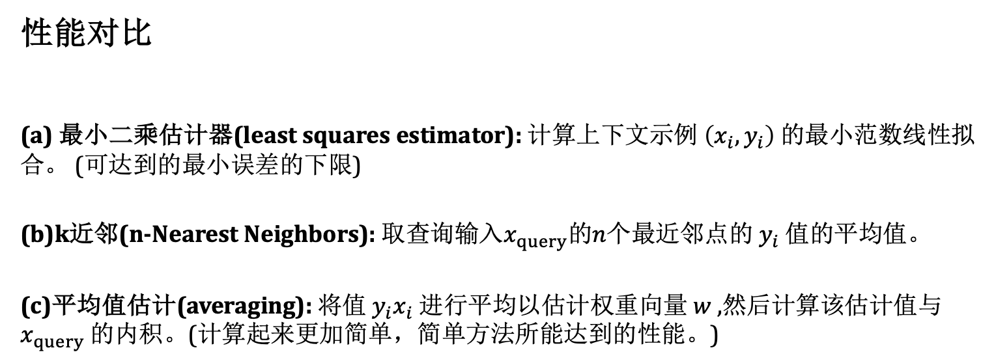
性能对比
(a) 最小二乘估计器(least squares estimator): 计算上下文示例 $\left(x_{i},y_{i}\right)$ 的最小范数线性拟合。 (可达到的最小误差的下限)
(b)k近邻(n-Nearest Neighbors): 取查询输入$x_{query}$的$n$个最近邻点的 $y_{i}$ 值的平均值。
(c)平均值估计(averaging): 将值 $y_{i}x_{i}$ 进行平均以估计权重向量 $w$ ,然后计算该估计值与 $x_{query}$ 的内积。(计算起来更加简单，简单方法所能达到的性能。)

Slide 8
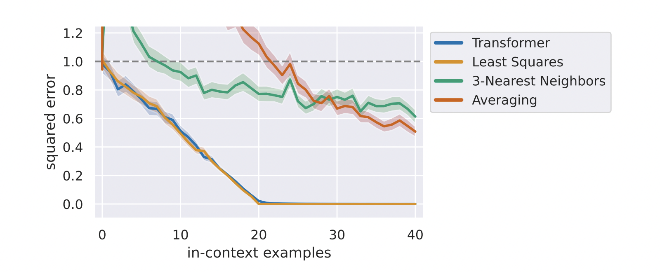
Transformer能够在上下文中学习线性函数类
归一化均方误差
上下文示例的数量
transformer以及基准方法学习线性函数的能力。

Slide 9
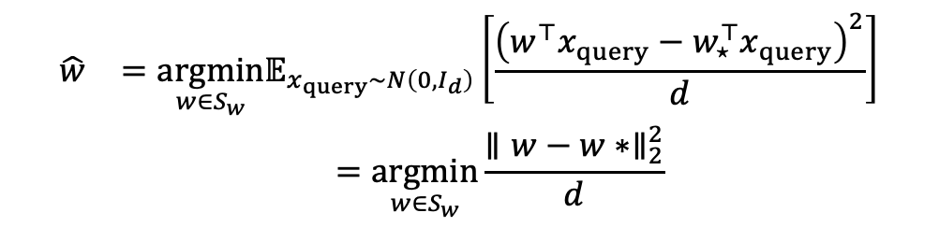

模型上下文学习线性函数的能力是否仅仅来自于训练过程中对这些函数的记忆？
f(x) = w1 * x1 + w2 * x2 + … + w20 * x20
记住了数据？
Prompt的高维空间，使用2d上下文示例(d=20)进行预测，prompt输入为800维。
记住了函数？（类似的权重向量）
实际训练过程中模型会遇到 3200 万个随机权重向量，即使使用其中最好的一个向量，也会导致约 0.2 的期望误差。但是，transformer的误差小于0.001。
$$\begin{matrix}\hat{w} & =\underset{w∈S_{w}}{argmin}𝔼_{x_{query}∼N\left(0,I_{d}\right)}\left[\frac{{\left(w^{⊤}x_{query}−w_{⋆}^{⊤}x_{query}\right)}^{2}}{d}\right] \\ & =\underset{w∈S_{w}}{argmin}\frac{∥w−w∗∥_{2}^{2}}{d}\end{matrix}$$
$$𝔼_{w_{⋆}∼N\left(0,I_{d}\right)}\left[\min_{w∈S_{w}}\frac{∥w−w_{⋆}∥_{2}^{2}}{d}\right].$$
模型的性能不能仅仅用记忆训练过程中的Prompt或权重向量来解释。而是采用更复杂的策略，允许模型在测试阶段上下文内学习与训练过程中看到的线性函数显著不同的函数。

Slide 10
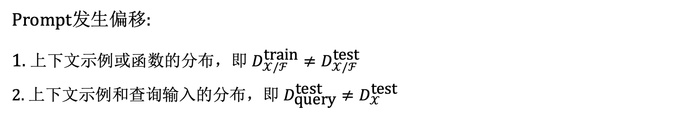
评估模型对不同Prompt分布的泛化能力
Prompt发生偏移:
1. 上下文示例或函数的分布，即 $D_{𝒳/ℱ}^{\text{train}}≠D_{𝒳/ℱ}^{\text{test}}$
2. 上下文示例和查询输入的分布，即 $D_{\text{query}}^{\text{test}}≠D_{𝒳}^{\text{test}}$

Slide 11
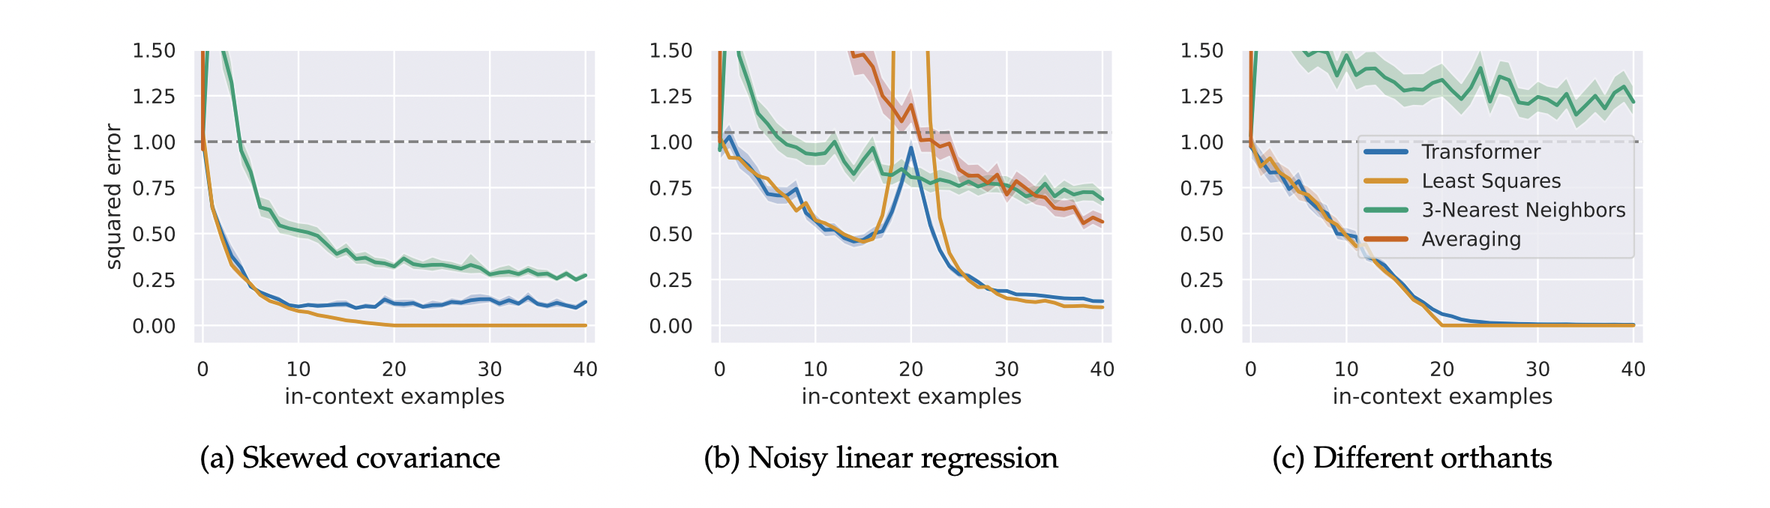
方法：
从非各向同性高斯分布中采样Prompt输入
在上下文示例中加入标签噪声
将上下文示例限制在一个随机的正负象限内
在所有情况下，模型的误差都degrades gracefully，并且仍然接近最小二乘估计器的误差，这表明模型的上下文学习能力可以外推到超出训练分布的情况。

Slide 12
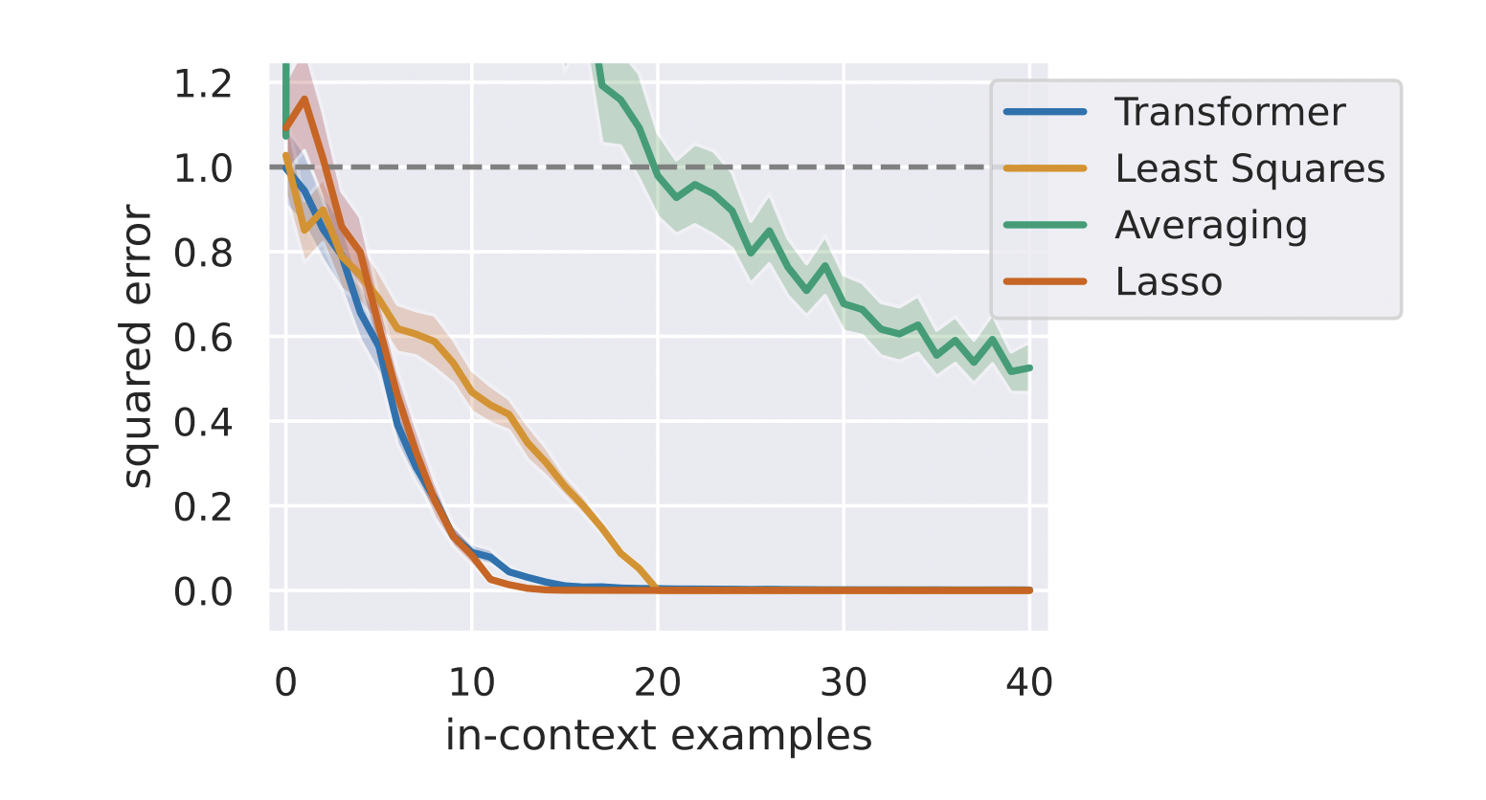
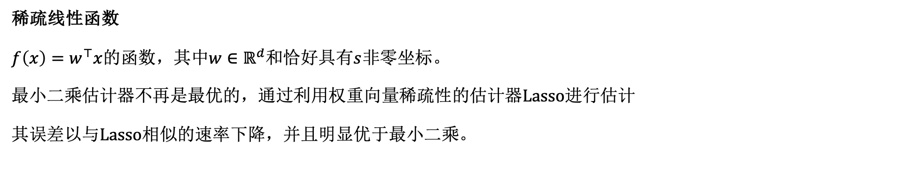
更复杂的函数类的上下文学习:稀疏线性函数、决策树和两层ReLU神经网络。
稀疏线性函数
$f\left(x\right)=w^{⊤}x$的函数，其中$w∈ℝ^{d}$和恰好具有$s$非零坐标。
最小二乘估计器不再是最优的，通过利用权重向量稀疏性的估计器Lasso进行估计
其误差以与Lasso相似的速率下降，并且明显优于最小二乘。

Slide 13
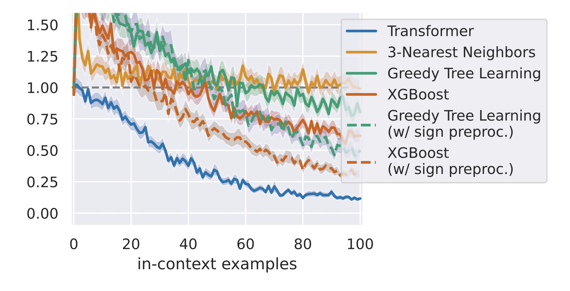
决策树
(b)使用随机决策树生成的prompt进行训练的Transformer可以在上下文中学习这个类，其性能比贪婪树学习或树提升要好得多。
Transformer在上下文中学习这个类，其性能比贪婪树学习和XGBoost 要好得多。

Slide 14
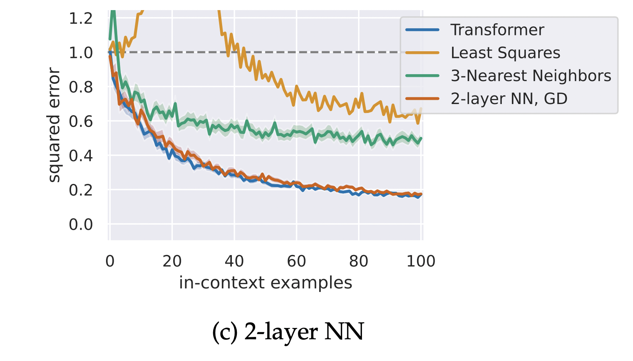
(c)使用随机2层ReLU神经网络生成的提示进行训练的Transformer可以在上下文中学习此类。最优的baseline是使用Adam (梯度下降的一种变体)在上下文示例上训练具有相同架构的两层神经网络
误差以与基线相似的速率减小。

